Slide 1

SISTEMA DE INFORMACIÓN PARA LA GESTIÓN DE AGENDAMIENTO DE CITAS (CENTRO DE SALUD)
………………………….

Slide 2
TABLA DE CONTENIDO
Pregunta problema…………………………………………………………………………………………………..3
Objetivo general ………………………………………………………………………………………………………..4
Objetivos específicos …………………………………………………………………..……………………………5
Planteamiento del problema………………………………………………………………………………….6
Alcance del proyecto………………………………………………………………………………………………….7
Justificación…………………………………………………………………………………………………………………..8
Mapa BPMN…………………………………………………………………………………………………………………..9
Técnicas de recolección de información ………………………………………………………….10
Requisitos funcionales y no funcionales ……………………………………………………………11
Sistema de control de versiones……………………………………………………………………………12
Prototipo Scorts Uniforms.......................................................................................................14

Slide 3
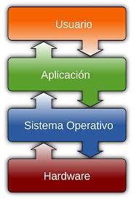
OBJETIVO GENERAL
Desarrollar un software de agendamiento de citas para un centro de salud que permita a los pacientes programar, modificar y cancelar citas médicas de manera eficiente, garantizando una mejor gestión del tiempo y recursos del centro.

Slide 4
OBJETIVOS ESPECIFICOS
Diseñar una plataforma web intuitiva que facilite a los pacientes el acceso a la programación de citas médicas.
Implementar un sistema de notificaciones automatizadas para recordar las citas programadas y reducir la tasa de inasistencia.
Desarrollar un módulo de gestión para los profesionales de la salud que les permita administrar su disponibilidad y consultas agendadas.
Garantizar la seguridad y privacidad de los datos de los pacientes mediante protocolos de encriptación y autenticación segura.
Integrar un sistema de reportes que permita al centro de salud analizar la demanda de citas y optimizar sus servicios.

Slide 5
PLANTEAMIENTO DEL PROBLEMA
En muchos centros de salud, la gestión de citas médicas sigue realizándose de manera manual o mediante sistemas poco eficientes, lo que genera largas esperas, errores en la asignación de turnos y dificultades en la organización de la agenda de los profesionales de la salud. Esto afecta tanto a los pacientes, que experimentan demoras en la atención, como a los médicos, que pueden enfrentar sobrecarga de trabajo o tiempos muertos en su jornada.

Slide 6
PREGUNTA DE PROBLEMA
¿Cómo desarrollar un sistema de agendamiento de citas médicas que optimice la gestión del tiempo y recursos en un centro de salud, mejorando la experiencia del paciente y del personal médico?

Slide 7

ALCANCE DEL PROYECTO
02
03
El sistema permitirá a los pacientes gestionar sus citas médicas de forma autónoma, incluyendo registro, solicitud, modificación y cancelación. El módulo administrativo facilitará la configuración de horarios, asignación de profesionales y control de disponibilidad. Además, integrará notificaciones automáticas y un historial de citas, asegurando accesibilidad en dispositivos móviles y de escritorio.
01
04

Slide 8

JUSTIFICACIÓN
SE BASA
Un sistema digital de agendamiento en un centro de salud mejora la experiencia del paciente al reducir tiempos de espera y facilitar las citas. Además, optimiza los recursos, minimiza errores en turnos y mejora la satisfacción. Su implementación hace que el sistema de salud sea más ágil y accesible.

Slide 9
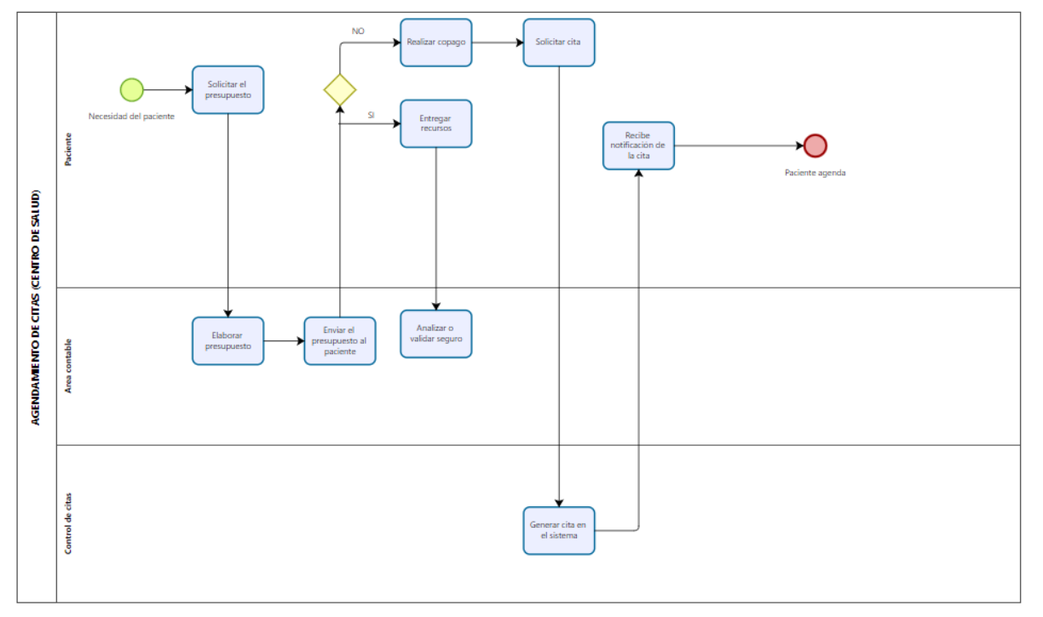
MAPA BPMN
..\..\TRIMESTRES\TRIMESTRE 1

Slide 10

TECNICAS DE RECOLECCIÓN DE INFORMACIÓN
Por medio de la aplicación de la encuesta, se logra la identificación y análisis de las necesidades y expectativas de los clientes, evidenciando la calidad de la atención brindada hacia estos usuarios.

Slide 11
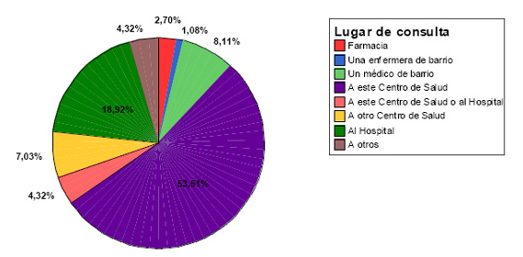

ENTREVISTA
La encuesta refleja cómo la atención al cliente mejora los procesos del sistema de información en el centro médico, optimizando la gestión de citas, historial y devoluciones para una mejor experiencia del paciente.

Slide 12
REQUISITOS
FUNCIONALES
NO FUNCIONALES
Iniciar sesión
Cerrar sesión
Implementar la seguridad
ingresar al sistema NOVA EPS.
Rendimiento del sistema.
Disponibilidad del sistema.
uso del sistema.
manejo del tiempo.
REQUISITOS FUNCIONALES .docx

Slide 13

PROTOTIPO SCORTS UNIFORMS

Slide 14

SISTEMA DE CONTROL DE VERSIONES
https://github.com/geraldine1219/uniformess

Slide 15
GRACIAS
Autor
Geraldine rocha

